Slide 1



Digibug
Repositorio Institucional de la Universidad de Granada

Slide 2
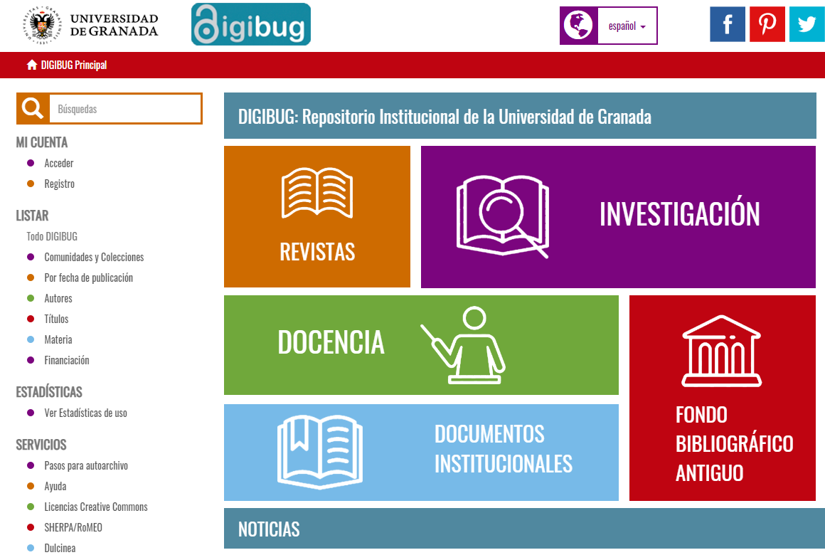
Accede a Digibug: http://digibug.ugr.es
En primer lugar, debe registrarse pulsando en “Registro”.

Slide 3
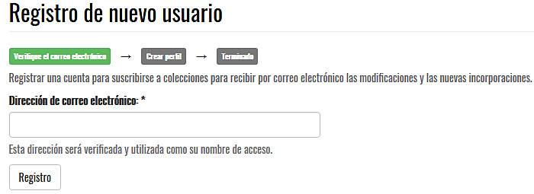
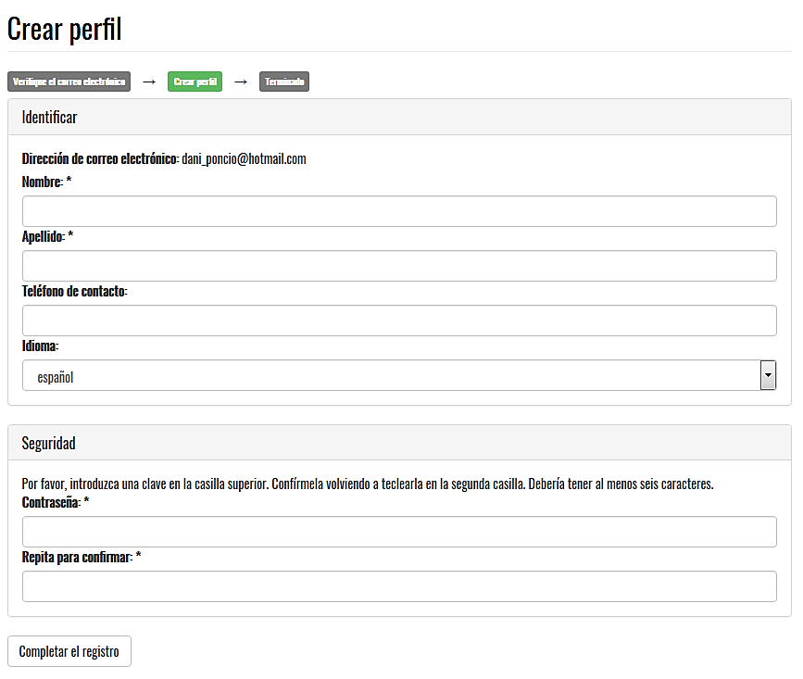
1
Introduzca su correo electrónico y recibirá la solicitud de registro en el mismo.
2
______@ugr.es
El correo le proporcionará un enlace web y unas instrucciones de registro.
¡Y ya podrá crear su perfil!

Slide 4
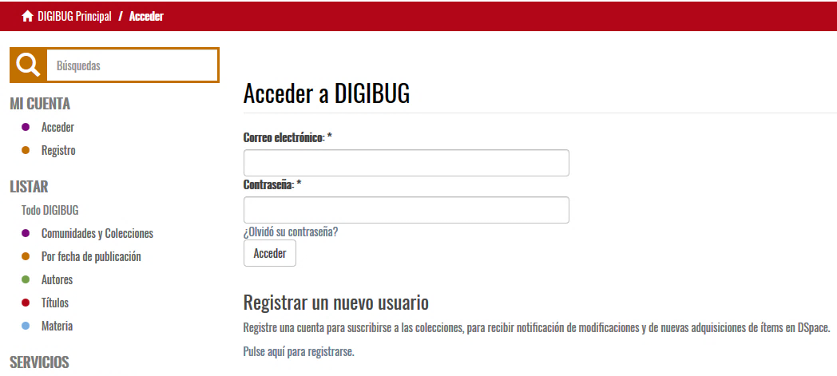
Una vez registrados/as o si ya lo estábamos, pulsamos en “Acceder”.

Slide 5
Una vez registrado/a, tendrá que solicitar permiso para subir su producción científica y/o académica al repositorio.
Para ello rellene el siguiente documento, Licencia de autoarchivo y envíelo al Servicio de Documentación Científica al Hospital Real, a la atención de Dª Mª Ángeles García Gil.
Si son varios los departamentos o grupos de investigación a los que pertenece, en un mismo documento puede incluirlos todos. No hace falta una licencia para cada departamento o grupo.
Cuando recibamos dicha licencia, se le enviará un correo avisándole que ya tiene los permisos adecuados y que puede empezar a subir la documentación que estime oportuna.
Le recordamos que si sube un documento que quiere que aparezca en varias comunidades, solo debe introducirlo en una de ellas y nosotros lo enlazaremos automáticamente con la otra, siguiendo la información que haya declarado en la licencia.

Slide 6
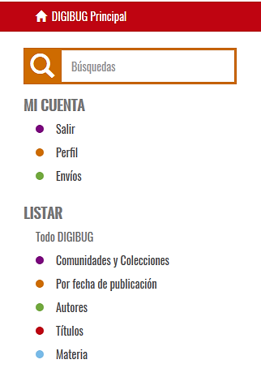
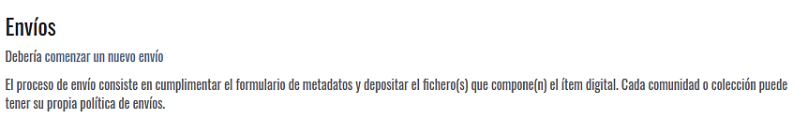
Para comenzar un nuevo envío pinche aquí.

Slide 7
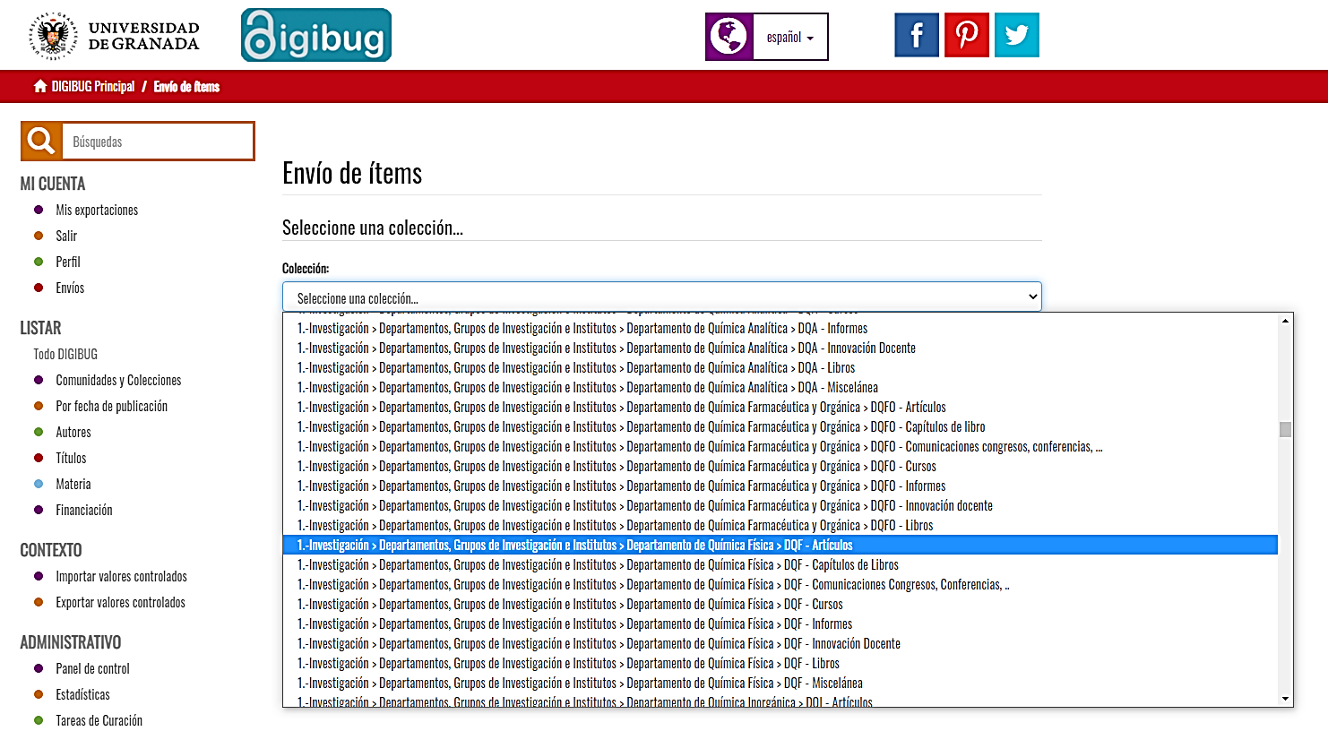

Seleccione la colección donde desea subir su documento.
Y pulse “Siguiente”.

Slide 8
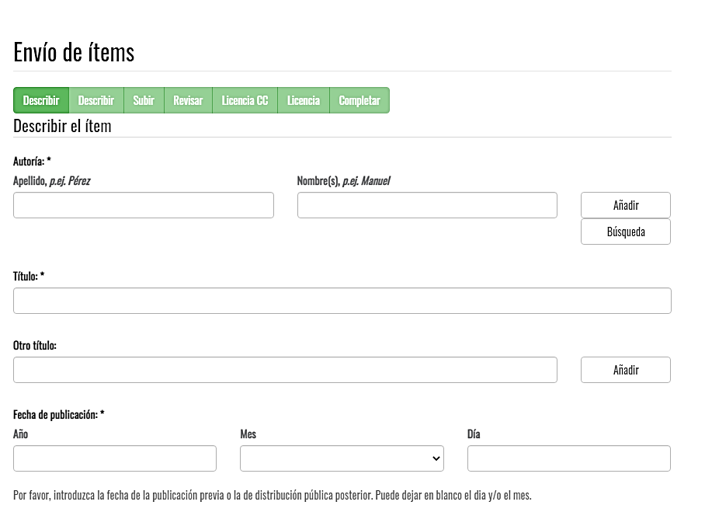
Escriba su nombre y pulse “Búsqueda”.
Si ya aparece, pinche sobre su nombre para reunir su nuevo archivo con los anteriores.
Si no aparece, pulse “Añadir”.
Escriba el título principal de su documento.
En caso de tenerlo en más idiomas, escríbalo abajo y pulse “Añadir”.
Escriba la fecha de la publicación de su documento.

Slide 9
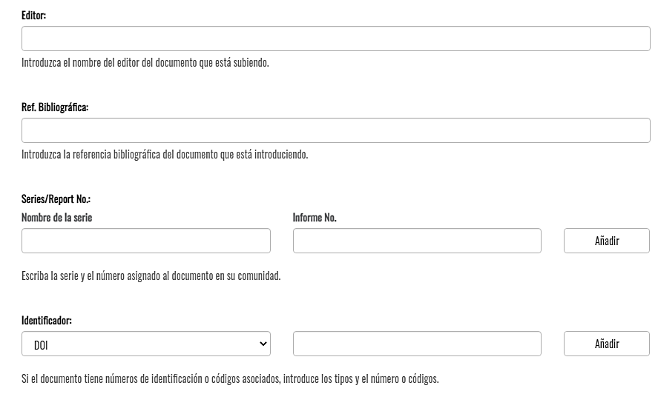
Busque y escriba el nombre del editor/editorial del documento que va a subir.
Para que los lectores puedan citar su obra correctamente en sus trabajos, escriba la referencia completa (Nombre, fecha, título, revista/congreso…, nº de páginas, DOI…).
No todos los campos son obligatorios.
Añada el DOI de su documento para mejorar su visibilidad científica.
También puede identificarlo mediante ISSN o ISBN.

Slide 10
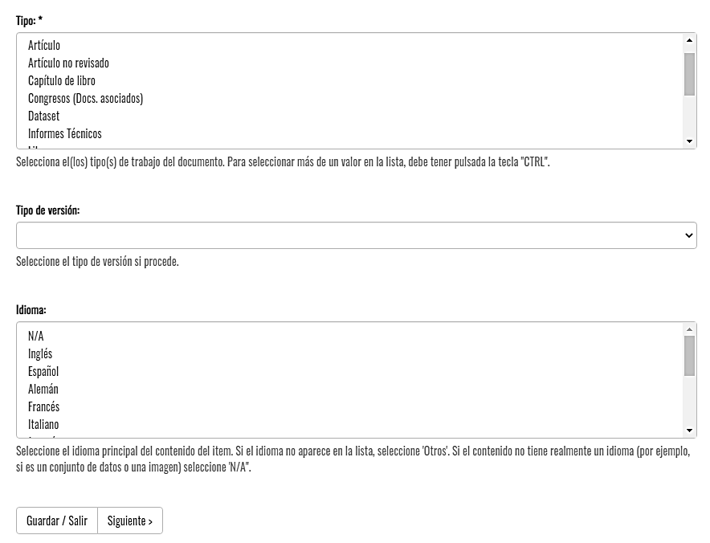
Indique qué tipo de documento está subiendo.
De forma opcional: Seleccione si es la versión borrador, publicada, aceptada…
Señale el idioma de su texto. En caso de disponer de dos, pulse la tecla “CTRL” para seleccionarlos.

Slide 11
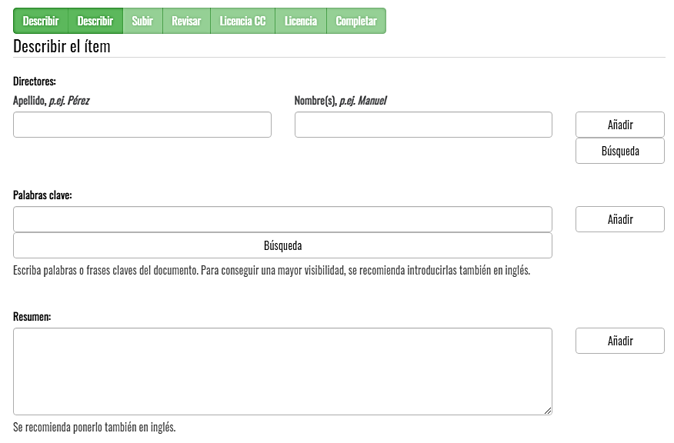
No todos los campos son obligatorios.
Escriba una a una y pulse en “Búsqueda”.
En caso de aparecer, seleccione su palabra clave para reunirla con trabajos de la misma materia.
En caso de no aparecer, pulse “Añadir”.
Escriba la primera letra en Mayúscula. Ej: Libro digital
Copie y pegue aquí el resumen/abstract de su trabajo y pulse “Añadir”.
Para sumar el mismo en otro idioma, realice la misma acción.
Ojo: Cada idioma irá en apartados diferentes, no escriba todos en el mismo cuadro.

Slide 12
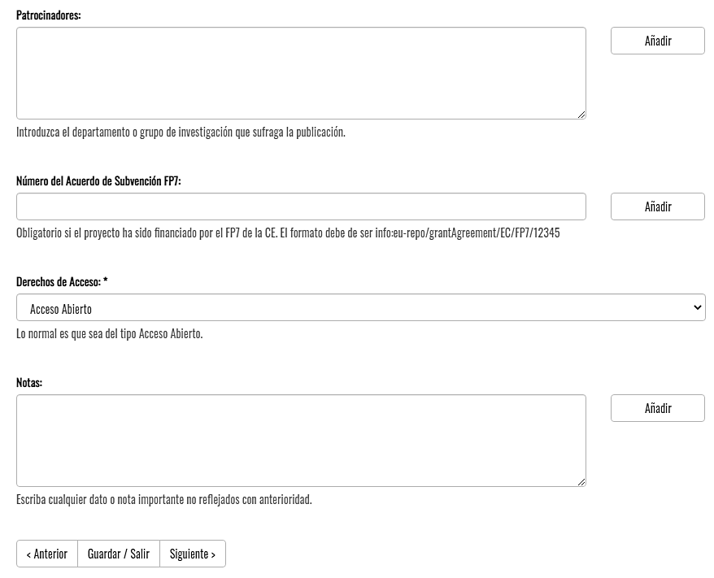
Escriba uno por uno cada patrocinador o fuente de financiación
y pinche “Añadir”.

Slide 13
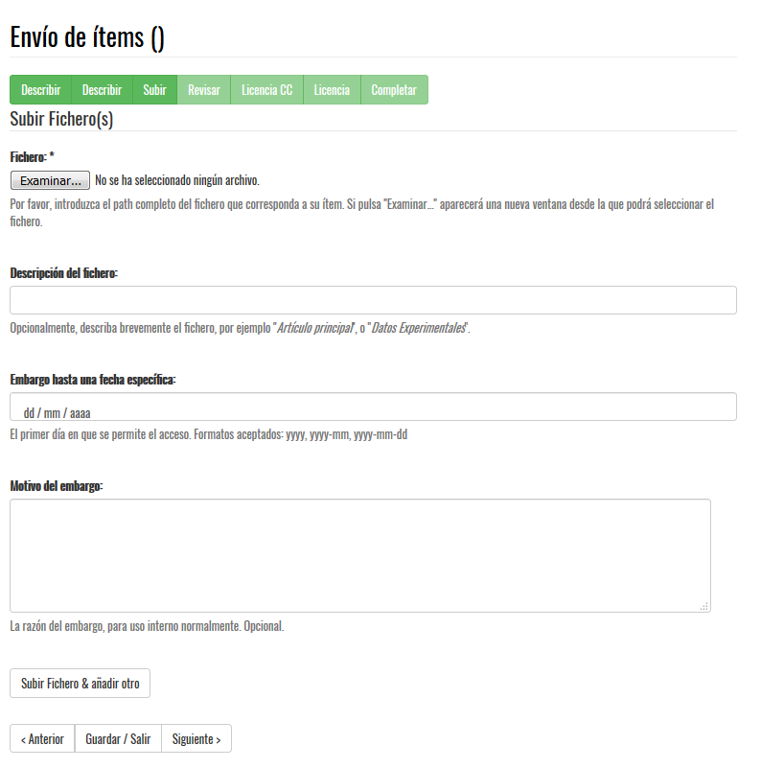
Seleccione su documento y pulse “Siguiente”.
No todos los campos son obligatorios.
Puede añadir más ficheros (PDF, Word…) si lo necesita.

Slide 14
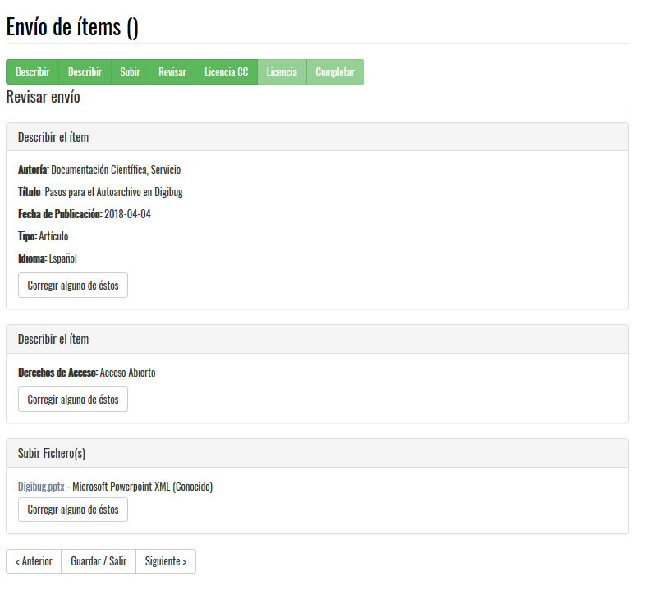
Compruebe que la descripción de los campos y el fichero son correctos.
En caso de encontrar algún error, pulse la opción de corregir.
Y pulse “Siguiente”.

Slide 15
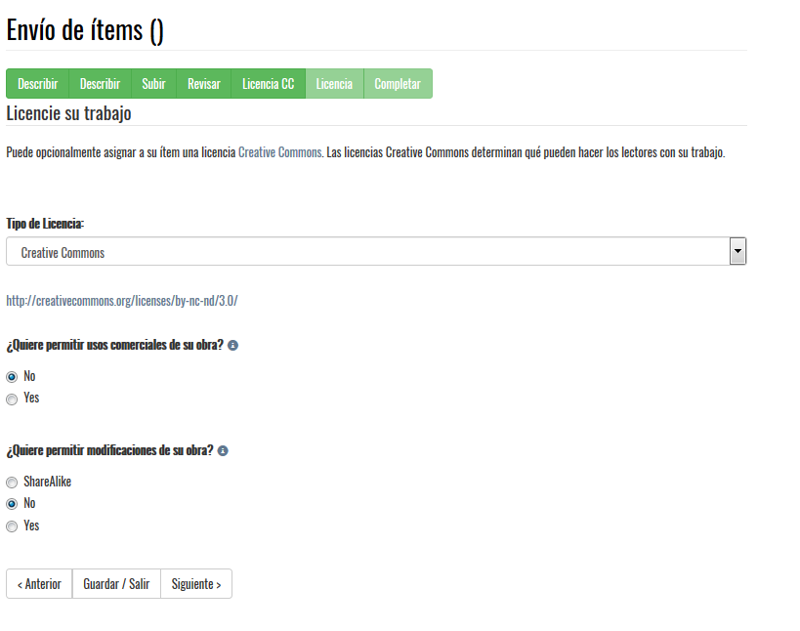
Escoja la licencia Creative Commons para proteger su obra.
Lo normal (la usada en general en Digibug) será marcar no en ambas preguntas.
A continuación, pulse “Siguiente”.

Slide 16
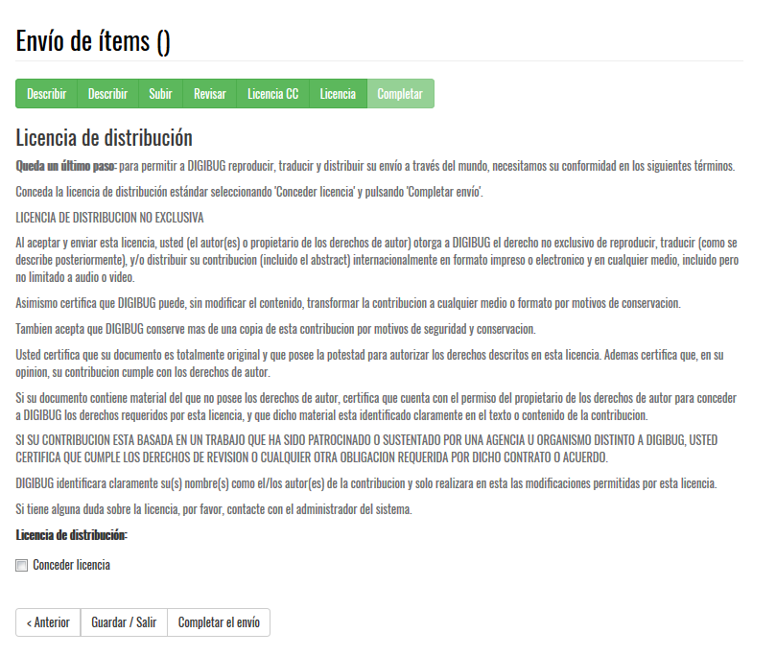
Por último, acepte la licencia de depósito en Digibug y complete el envío.

Slide 17
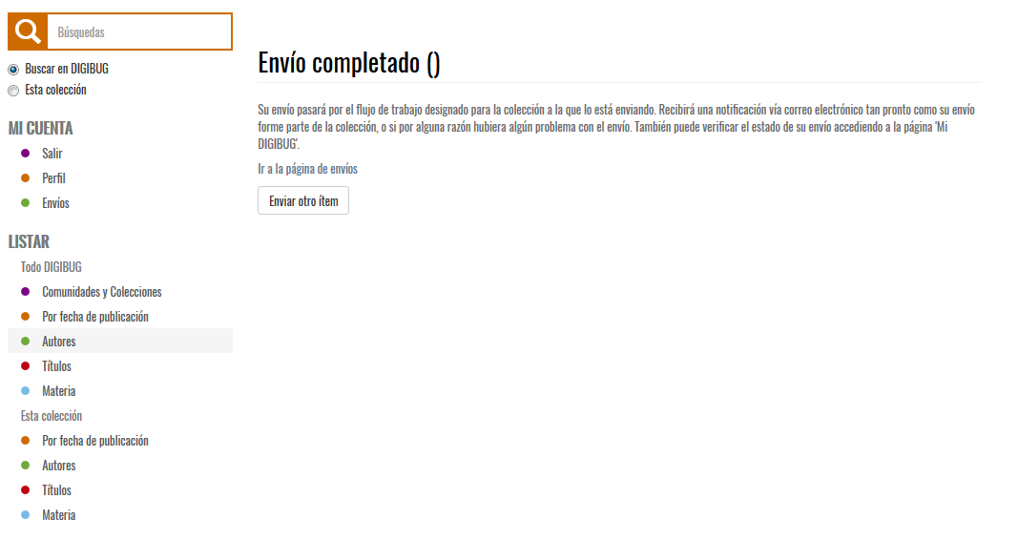
¡Fin del proceso!
Su registro no aparecerá en el repositorio hasta que el equipo de Digibug revise y acepte los datos introducidos.
Una vez revisado, recibirá un correo avisándole de la subida del documento y su enlace web asignado.

Slide 18

¡Gracias por contribuir!
Digibug
(Repositorio Institucional de la Universidad de Granada)

